Slide 1
Horizonte Europa
Resultados provisionales de la participación de las Universidades.
Elisa Alvarez-Bolado Cornejo
CDTI

Slide 2
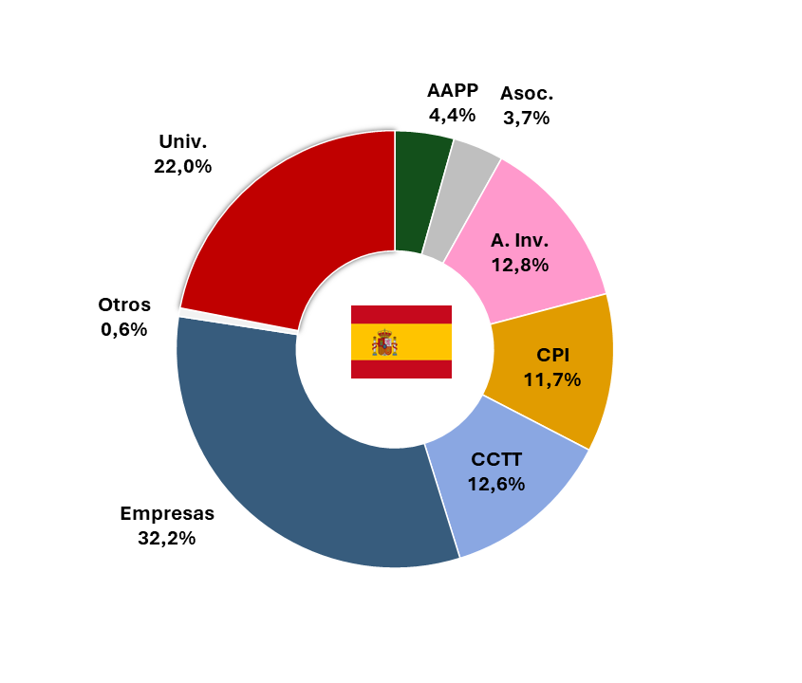
Participación española por tipo de entidad en Horizonte Europa
Las universidades mantienen la segunda posición por retorno en España
PROVISIONAL

Slide 3
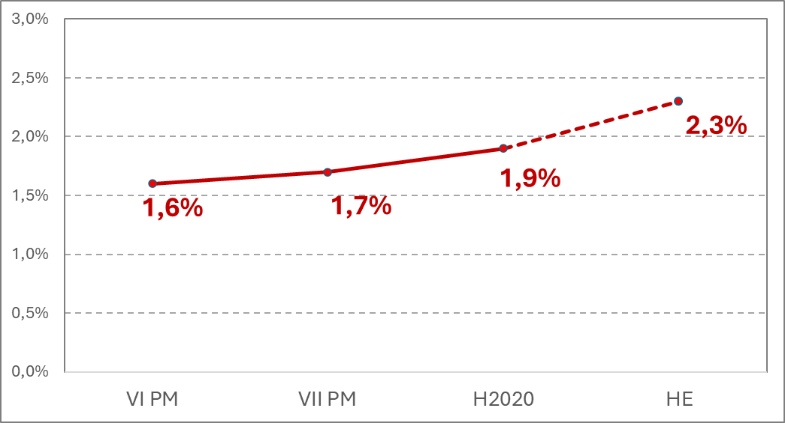
Evolución de la participación de las Universidades españolas en el PM
PROVISIONAL
% Subvención
adjudicada
Las universidades mejoran sus resultados.
+21% respecto a H2020

Slide 4
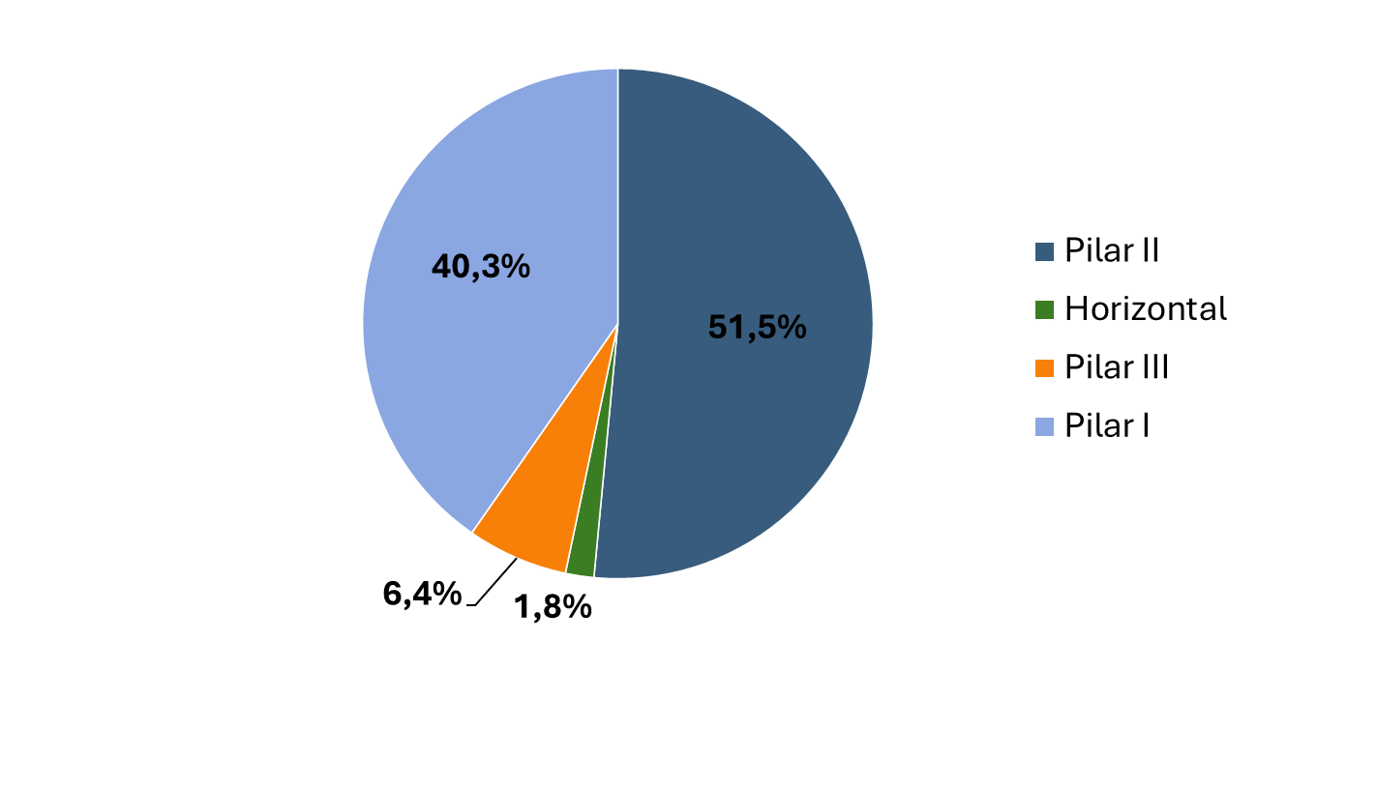
Subvención obtenida por las Universidades en los distintos Pilares
PROVISIONAL
Las Universidades destacan por subvención en ERC, MSCA, CL2 y Clima. En nº liderados: EXP, CL6 y Digital (partenariados)

